Slide 1
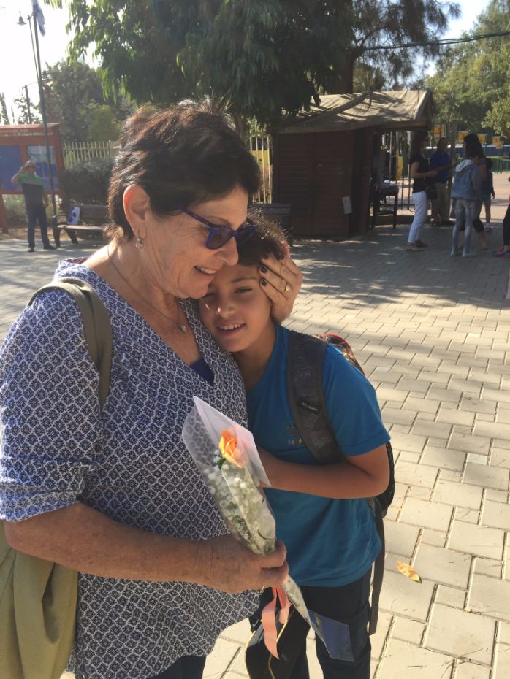
הסיפור של סבא רבא ולטר שהקים את קיבוץ "בית הערבה" כתבו: ענת ארצי ונועם לוזון הקשר הרב דורי בית ספר "ויצמן" 2017
הסיפור של נועם לוזון

Slide 2
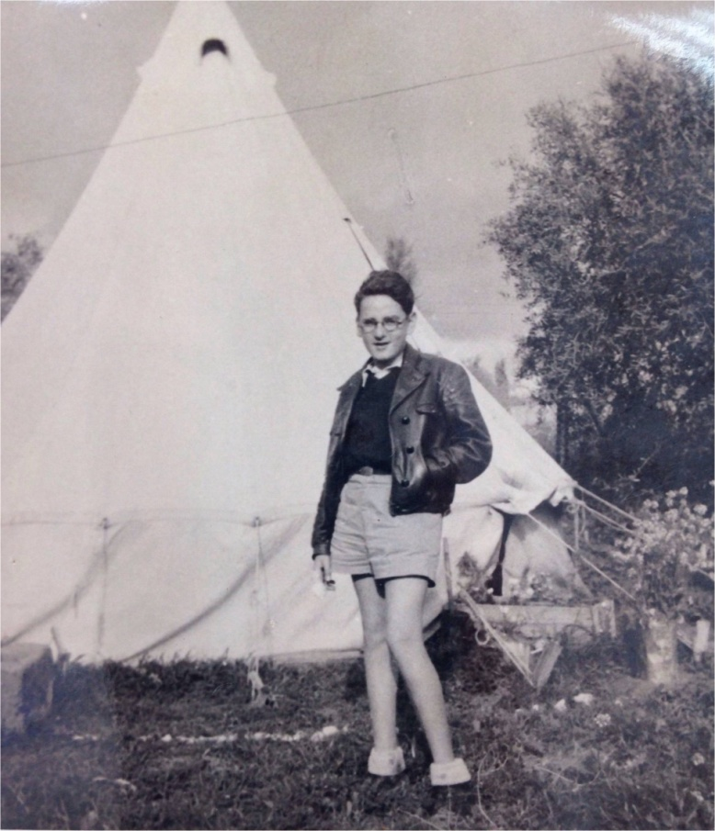
הסיפור של נועם לוזון
נולדתי בגרמניה בעיר היידלברג.
אבא שלי היה רופא ילדים ידוע, אך כשהיטלר עלה לשילטון בשנת 1933 הבין אבא שלי מיד שמצב היהודים עומד להיות גרוע מאוד ומיד החליט לעלות עם כל המשפחה לארץ ישראל
וכך, בגיל 12 הגעתי עם
הורי ושלוש אחיותי לחיפה.
כך נראיתי כשעליתי לארץ.

Slide 3
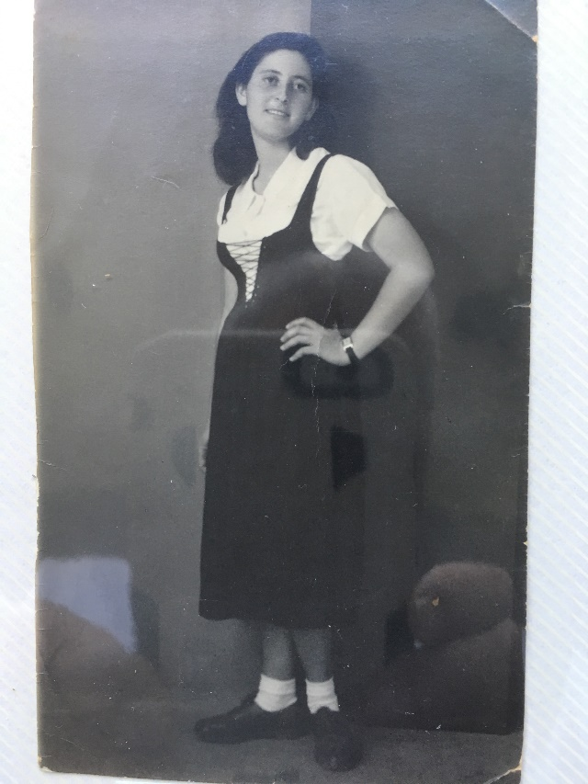
הסיפור של נועם לוזון
כשהייתי צעיר מאוד בן 19 בשנת 1940, פגשתי את אמא של ענת, יפה
ויחד החלטנו להקים קיבוץ
והמקום היחידי שהציעו לנו היה ליד ים המלח.
היינו חברים בתנועת הנוער "המחנות העולים"
נערכו דיונים סוערים סביב השאלה:
איך נקים קיבוץ חקלאי במקום כל כך חם,
יבש ומלוח? נערכה הצבעה בין כל החברים
והרוב קבע ש....... למרות כל הקשיים
והחששות נעלה על הקרקע, נתגבר על הקשיים
ונקים קיבוץ. סיסמתנו היתה:
"עלה נעלה!"

Slide 4
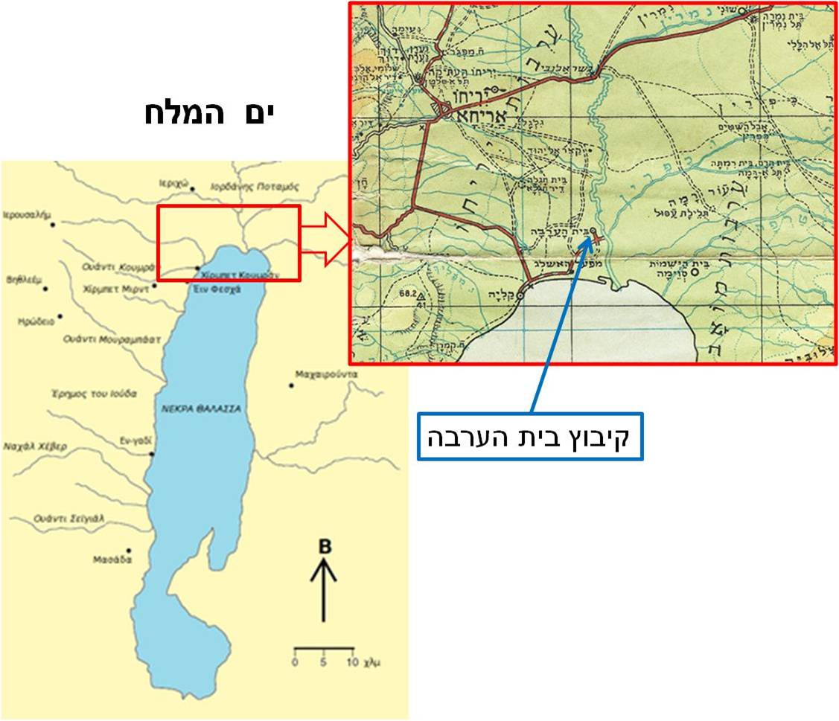
הסיפור של נועם לוזון
אגלה לכם סוד שהחברה שלי
(סבתא יפה) לא היתה בעד,
אבל בגלל שאני מאוד האמנתי
ברעיון ורציתי מאוד להקים את הקיבוץ
היא הסכימה לבוא איתי מתוך אהבה.
בינתיים היתחתנו והפכנו למשפחה קטנה
בתוך משפחה גדולה,
משפחת הקיבוץ אשר ברוב קולות
ניבחר שמו: בית הערבה.
תוכלו ליראות במפה שהקמנו
את הקיבוץ שלנו מצפון לים המלח.

Slide 5
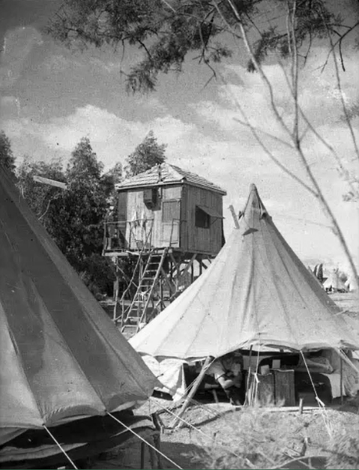
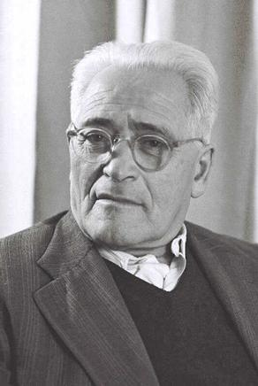
הסיפור של נועם לוזון
בהתחלה גרנו באוהלים
אבל מהר מאוד בנינו צריפים
עם רעפים בצבע...
היו ויכוחים סוערים, באיזה צבע יהיו הרעפים,
האם אדום או ירוק או חום? לבסוף הוחלט.... אדום.
התנאים היו קשים מאוד:
בקיץ הטמפרטורות הגיעו ל-40 מעלות
ובחורף לא ירד ביכלל גשם.
האדמה היתה מלוחה מאוד ולא מתאימה בכלל לגידולים חקלאיים.
אברהם הרצפלד, ממנהיגי התנועה אמר:
"רק אם יגדלו לי שערות על כף היד
– אז אתם תצליחו לגדל משהו באדמה הזאת!!!

Slide 6
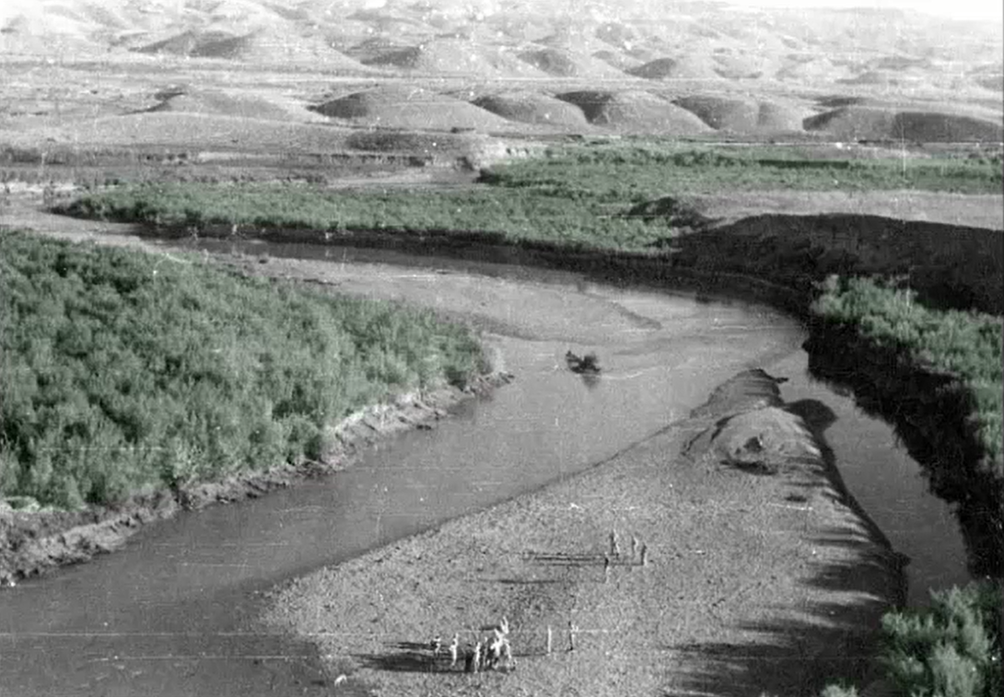
הסיפור של נועם לוזון
היה צריך ליפתור את הבעיה העיקרית של החקלאות: מליחות הקרקע.
הפיתרון שעלה בראשי ניראה קצת משוגע אבל הבאתי אותו לאספת החברים.
כשטילנו ליד נהר הירדן שמתי לב שליד המים המתוקים יש צימחיה. מאחר שהירדן נישפך אל ים המלח, עלה על דעתי שנוכל להישתמש במים המתוקים לישטוף בהם את האדמה המלוחה! ואז גם לנו תהיה צמחיה. רעיון מבריק, לא?
שפך נהר הירדן לים המלח

Slide 7
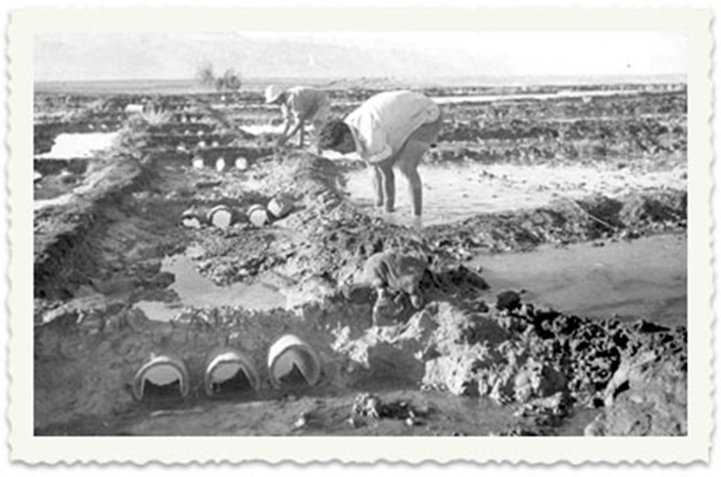
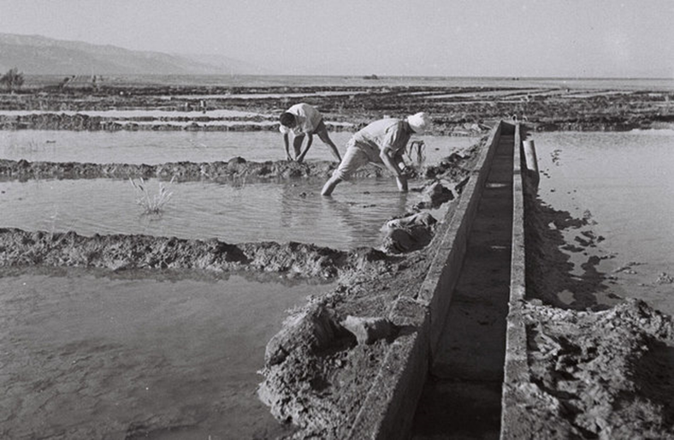
הסיפור של נועם לוזון
חפרנו תעלות רבות באדמה, הבאנו מים מתוקים במיכלים מן הירדן והיזרמנו אותם בתעלות.
כך נשטפה האדמה והמים המלוחים זרמו ישירות לים המלח.
אפשר ליראות בתמונה איך אני עומד כשרגלי במים

Slide 8
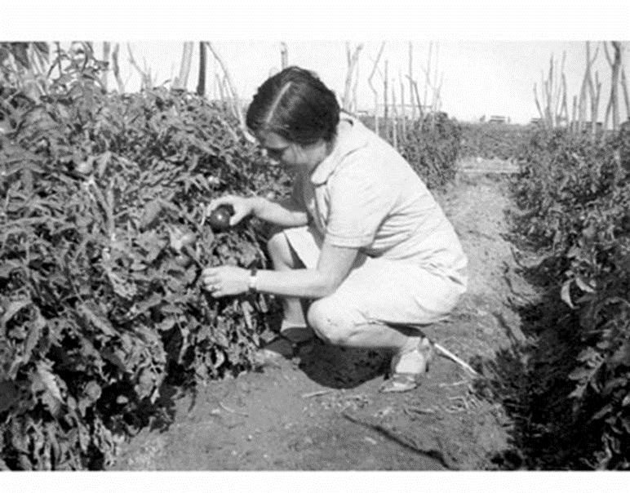
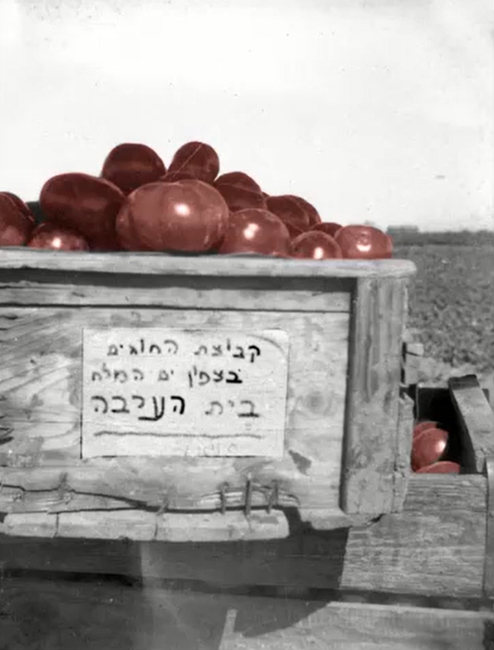
הסיפור של נועם לוזון
ערכנו ניסוי: הגידול הראשון שזרענו היה: עגבניות. זרענו וחיכינו במתח רב – האם יצמחו העגבניות????
והאם יצמחו להרצפלד שערות על כף היד?!
עם בוא האביב החלו לצוץ הנבטים הראשונים
ותוך מספר שבועות ראינו את העגבניות הראשונות.
השמחה היתה אדירה!!!
העגבניות נישלחו לצפון הארץ
בזמן שבמקומות אחרים בארץ
עוד לא הבשילו הפירות,
ועל כן קיבלנו עבורן מחיר מצוין.

Slide 9
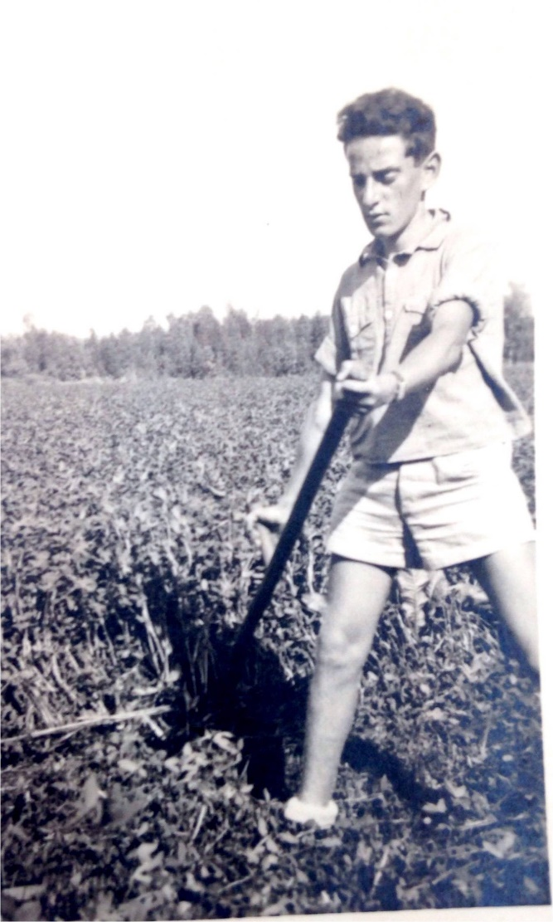
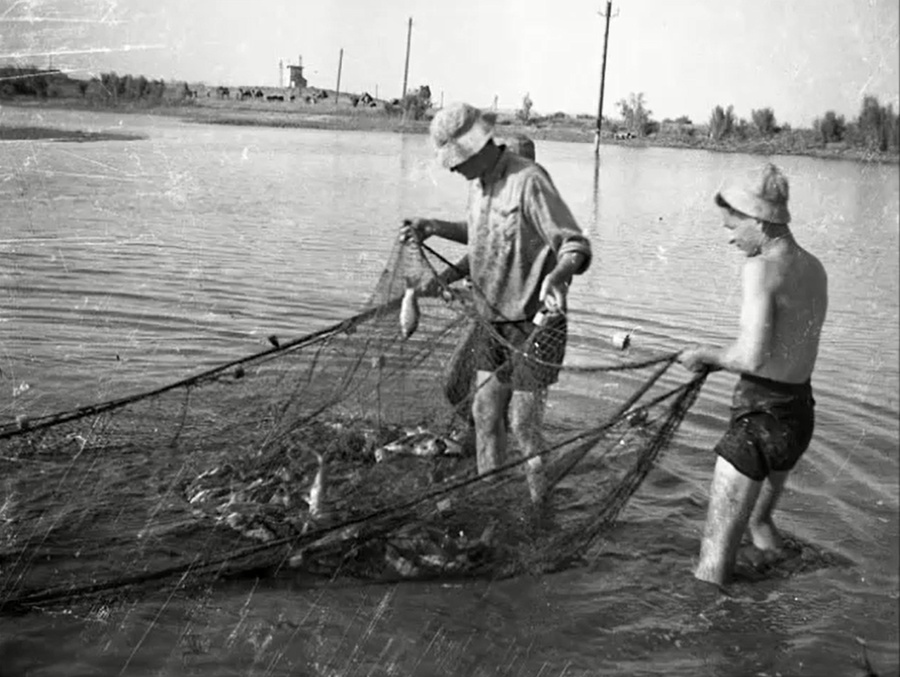
הסיפור של נועם לוזון
אני קוצר בעזרת החרמש.
חיפשנו ענף חקלאי נוסף
והוחלט להתחיל לגדל דגים

Slide 10
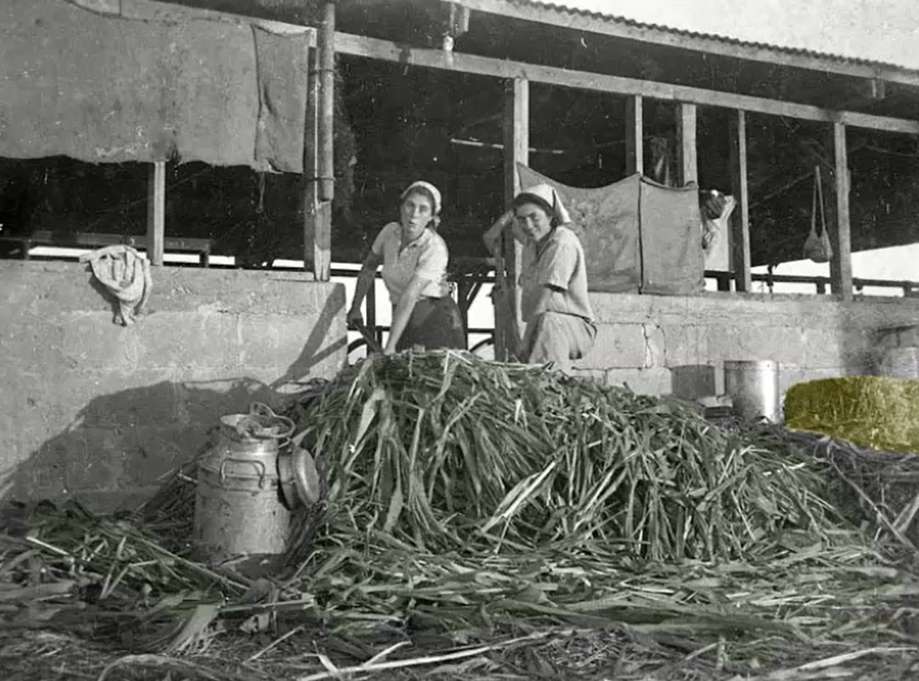
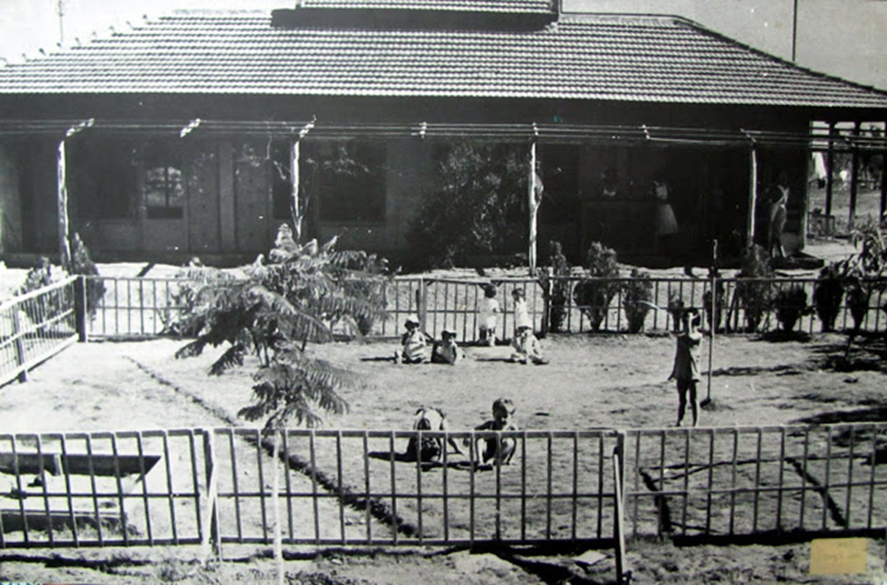
הסיפור של נועם לוזון
היתה גם רפת והבנות השתתפו באופן שווה בעבודות.
בנינו צריף מיוחד עבור בית הילדים,
שבו גם ישנו וגם שיחקו

Slide 11
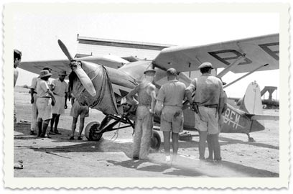
הסיפור של נועם לוזון
במאי 1948 לאחר פרוץ מילחמת השיחרור נחסמה הדרך בין בית הערבה לירושלים. הקשר היחיד נשמר באמצעות מטוסים קלים. החשש לגורל הקיבוץ גבר.
ב-15 למאי 1948 מתקבלת פקודה להוציא את האוכלוסיה הבלתי לוחמת מבית הערבה.
שלושה ימים אחר כך ניתנת פקודת ה"הגנה" לפנות את בית הערבה ומתחיל פינוי אווירי של החברים למרכז הארץ
עם פרוץ מלחמת העצמאות פונו ילדי בית הערבה דרך ירושלים.

Slide 12
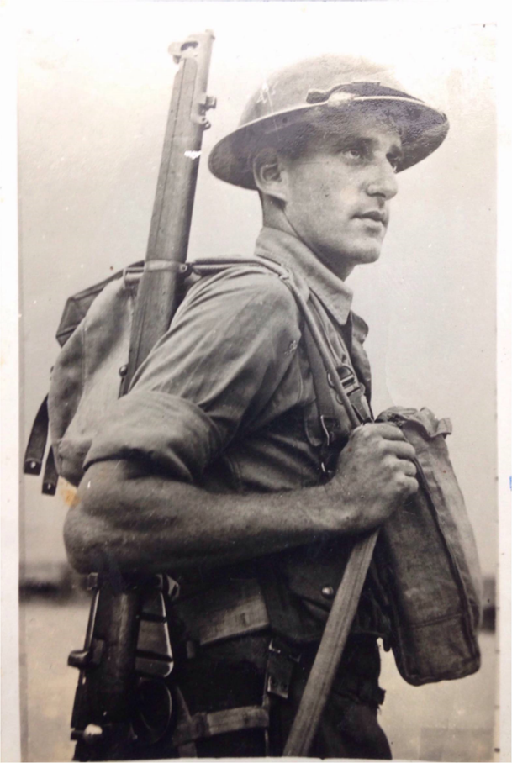
הסיפור של נועם לוזון
באותה תקופה התחוללה בעולם מלחמת העולם השניה.
צבאות הצורר הגרמני התקדמו אל עבר ארץ ישראל במטרה לכבוש אותה.
אני החלטתי שברצוני להתנדב לצבא הבריטי בכדי לעזור בהגנה על המולדת שלי.
הייתי צריך לשכנע את סבתא יפה, אישתי, שכמובן בכתה ובכתה כדי שלא אלך לצבא, אבל אני התעקשתי והתגייסתי לצבא הבריטי, לחיל הנהגים.
נישלחנו להילחם במידבר המערבי שנמצא בין לוב למיצריים.

Slide 13
הסיפור של נועם לוזון
יום אחד היפציצו מטוסים גרמניים את השיירה שבה נהגתי. כל כלי הרכב בשיירה ניפגעו קשה וכל הנהגים והלוחמים נהרגו או ניפצעו והתפזרו לכל הכיוונים
כשהתעוררתי לאחר כחודשיים מצאתי את עצמי בבית חולים בעיר אלכסנדריה שבמצרים.
לא ידעתי שבזמן שישנתי חשבו בבית שנהרגתי.
כשהרמתי את הסדין שכיסה אותי גיליתי שחסרה לי חצי רגל ימין .
הפצוע ששכב במיטה ליידי שאל אותי אם המישפחה שלי יודעת שניפצעתי. הוא היציע לכתוב בשמי מיכתב למישפחתי כדי שידעו שאני חי ופצוע.

Slide 14
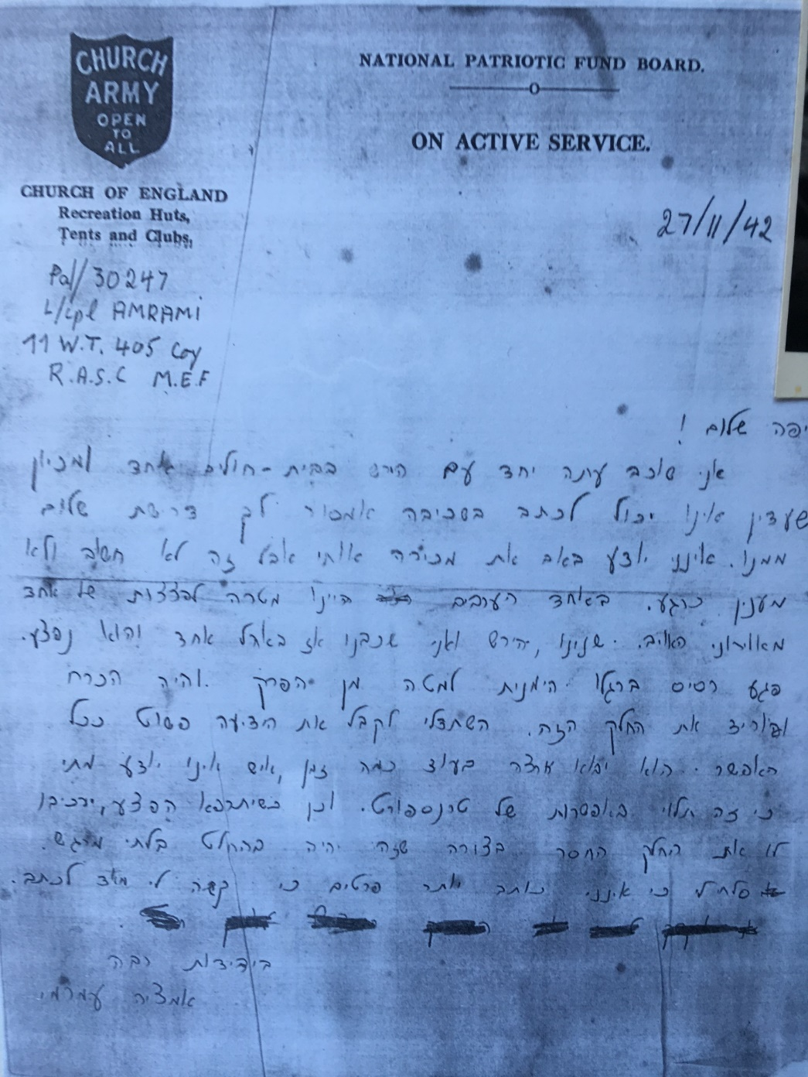
הסיפור של נועם לוזון
זה המכתב שחברי לחדר בבית החולים
כתב למשפחתי והודיע להם
שאני חי אבל פצוע
27/11/42
שלום!
אני שוכב עתה יחד עם הירש
בבית חולים אחד ומכיוון שעדיין
אינו יכול לכתוב בשכיבה אמסור לךדרישת שלום ממנו.
אינני יודע באם את מכירה אותי
אבל זה לא חשוב ולא מענין כרגע.
באחד הערבים היינו מטרה להפצצות של אחד מאוירוני האוייב.
שנינו, הירש ואני שכבנו אז באוהל אחד והוא נפצע. פגע רסיס ברגלו הימנית למטה מן הפרק והיה הכרח להוריד את החלק הזה. השתדלי לקבל אתהפציעה פשוט ככל האפשר. הוא יחזור ארצה בעוד כמה זמן, איש אינו יודע מתי כי זה תלוי באפשרות של טרנספורט, וכן כשיתרפא הפצע ירכיבו לו את החלק החסר בצורה שזה יהיה בהחלט בלתי מורגש.
סילחי לי כי אינני כותב יותר פרטים כי קשה לי מאוד לכתוב.
בידידות
אמציה עמרמי

Slide 15
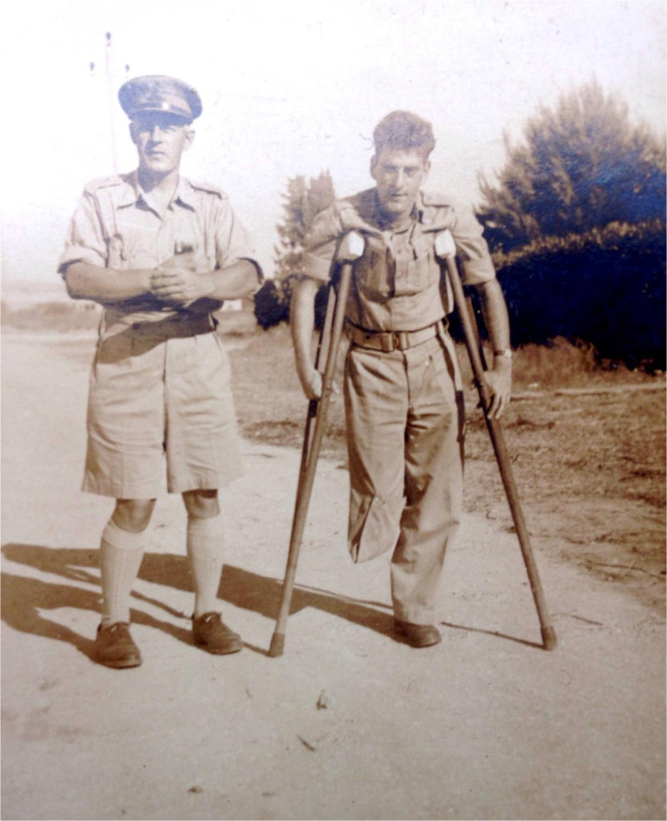
הסיפור של נועם לוזון
השמחה היתה גדולה כשנודע שאני חי, ואבא שלי, יצא מיד לאלכסנדריה ברכבת כדי לפגוש אותי ולדאוג להביא אותי לארץ.
שמחתי מאוד ליפגוש את אבא ואמא שלי ובעיקר את אישתי, יפה ,שקיבלה את פני בשימחה רבה לאחר שחשבה שאני כבר לא בין החיים.
בארץ המשכתי בשיקום וחזרתי לאט לאט לחיים,
לא יכולתי לחזור לתנאי החיים הקשים בבית הערבה ובצער רב עזבנו את הקיבוץ, אך שמרנו על קשר הדוק ובאנו מדי פעם לבקר.

Slide 16
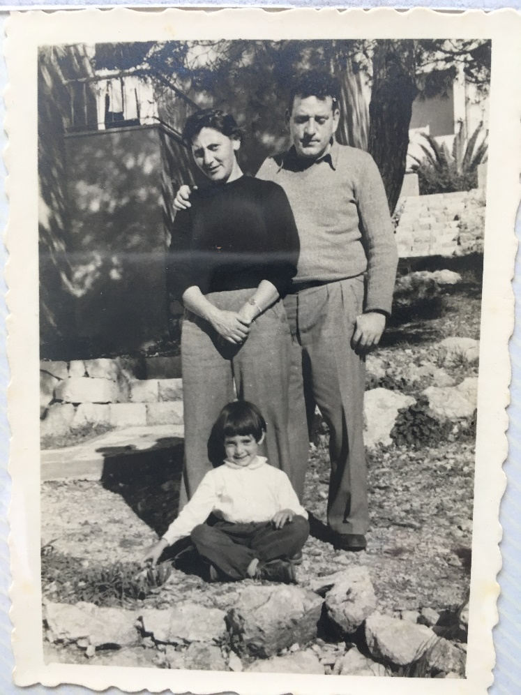
הסיפור של נועם לוזון
לאחר שעזבנו את קיבוץ "בית הערבה" עברנו להתגורר בחיפה, שם נולדה לנו ביתנו היחידה ענת, שהיא סבתא של נועם.

